Slide 1


Doğal Gaz Tüketimi Tahminleme

Slide 2
Hedef
Doğalgaz Tüketimini 1 gün öncesinden tahmin edilmesi

Slide 3
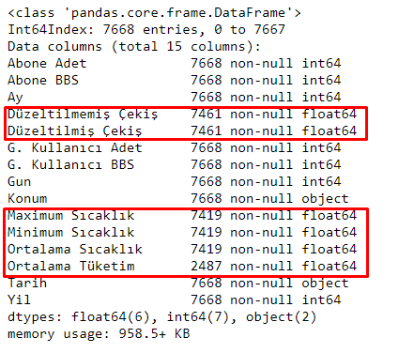
Ham Veri
Günlük Çekişler (AVR)
2013-2019
2556
15 Parametre
Günlük (AND + AVR) Çekişler
2013-2019
2556
15 Parametre
Günlük Çekişler (AND)
2013-2019
2556
15 Parametre

Slide 4
Ham Veri
Günlük Çekişler (AVR)
2013-2019
2556
15 Parametre
Günlük (AND + AVR) Çekişler
2013-2019
2556
15 Parametre
Günlük Çekişler (AND)
2013-2019
2556
15 Parametre

Slide 5
Ham Veri
İncelenen Parametreler
Abone Adet: Abone sayısı
Abone BBS: Her 200 metrekare için 1 bbs alınır
Ay, Yil, Tarih: Ay (1.2.3.....12), Yıl tarihleri, Tarih değerleri Yıl-ay-gün şeklinde olmaktadır
Düzeltilmemiş Çekiş, Düzeltilmiş Çekiş: Doğalgaz çekiş miktarları ve düzetmeden sonraki miktar
G. Kullanıcı Adet: Gaz açışılını yapan kullanıcı adeti
G. Kullanıcı BBS: Gaz açılışını yaptıran elemanın her 100 metrekare için bbs değeri
Ay_Gun: Ayın Kaçıncı günü (1.2.3....31)
Konum: "Günlük Çekişler", "Günlük Çekişler (AVR) " ve "Günlük Çekişler (AND)" olmaktadır
Maximum Sıcaklık, Minumum Sıcaklık, Ortalama Sıcaklık: Kendi ölçüm verileridir
Ortalama Tüketim: ortalama tüketim miktarı

Slide 6
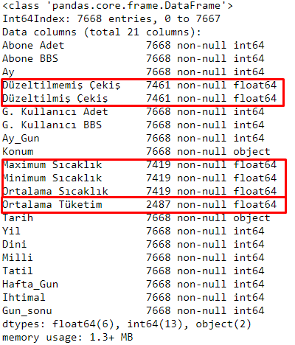
Özellik Üretimi
Üretilen Parametreler
Dini: Dini bayram ise 1 değil ise 0
Milli: Milli bayram ise 1 değil ise 0
Tatil: Okullar tatil ise 1
Hafta_Gun: pazartesi(1), salı(2), çarşamba(3), perşembe(4), cuma(5),
cumartesi(6),pazar(7)
Ihtimal: Milli ve Dini tatil günlerine göre olabilecek tatil günleri
Gun_sonu: Milli, Dini, Tatil ve Ihtimal tatil günlerinden herhangibiri
tatil ise (1) bu değer 1 olmaktadır

Slide 7
Veri
Toplam Parametreler
Abone Adet: Abone sayısı
Abone BBS: Her 200 metrekare için 1 bbs alınır
Ay, Yil, Tarih: Ay (1.2.3.....12), Yıl tarihleri, Tarih değerleri Yıl-ay-gün şeklinde olmaktadır
Düzeltilmemiş Çekiş, Düzeltilmiş Çekiş: Doğalgaz çekiş miktarları ve düzetmeden sonraki miktar
G. Kullanıcı Adet: Gaz açışılını yapan kullanıcı adeti
G. Kullanıcı BBS: Gaz açılışını yaptıran elemanın her 100 metrekare için bbs değeri
Ay_Gun: Ayın Kaçıncı günü (1.2.3....31)
Konum: "Günlük Çekişler", "Günlük Çekişler (AVR) " ve "Günlük Çekişler (AND)" olmaktadır
Maximum Sıcaklık, Minumum Sıcaklık, Ortalama Sıcaklık: Kendi ölçüm verileridir
Ortalama Tüketim: ortalama tüketim miktarı (neye göre seçilmektedir?)
Dini: Dini bayram ise 1 değil ise 0
Milli: Milli bayram ise 1 değil ise 0
Tatil: Okullar tatil ise 1
Hafta_Gun: pazartesi(1), salı(2), çarşamba(3), perşembe(4), cuma(5), cumartesi(6),pazar(7)
Ihtimal: Milli ve Dini tatil günlerine göre olabilecek tatil günleri
Gun_sonu: Milli, Dini, Tatil ve Ihtimal tatil günlerinden herhangibiri tatil ise (1) bu değer 1 olmaktadır

Slide 8
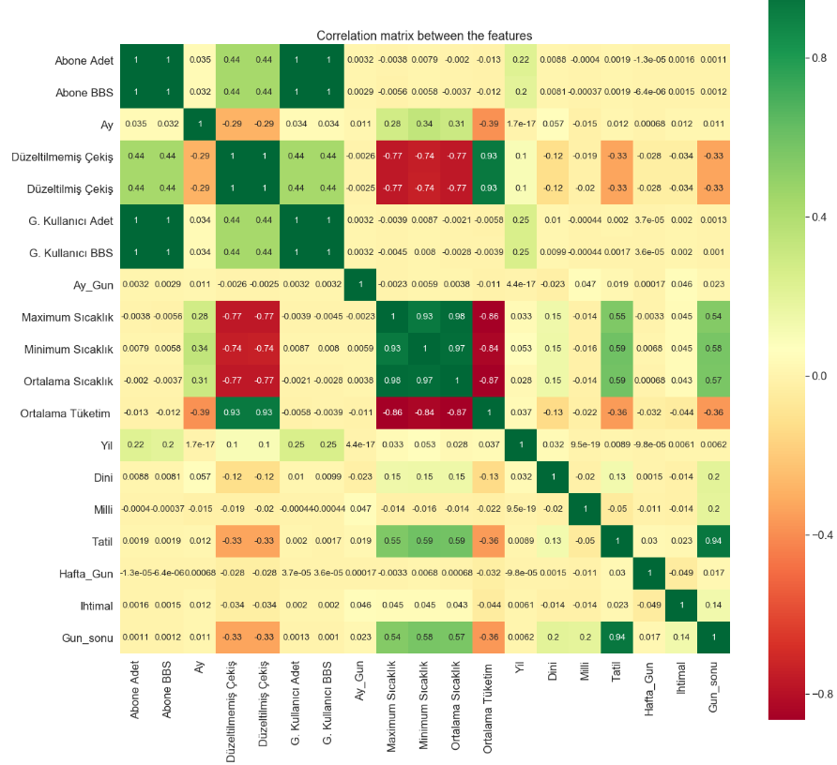
Korelasyon

Slide 9
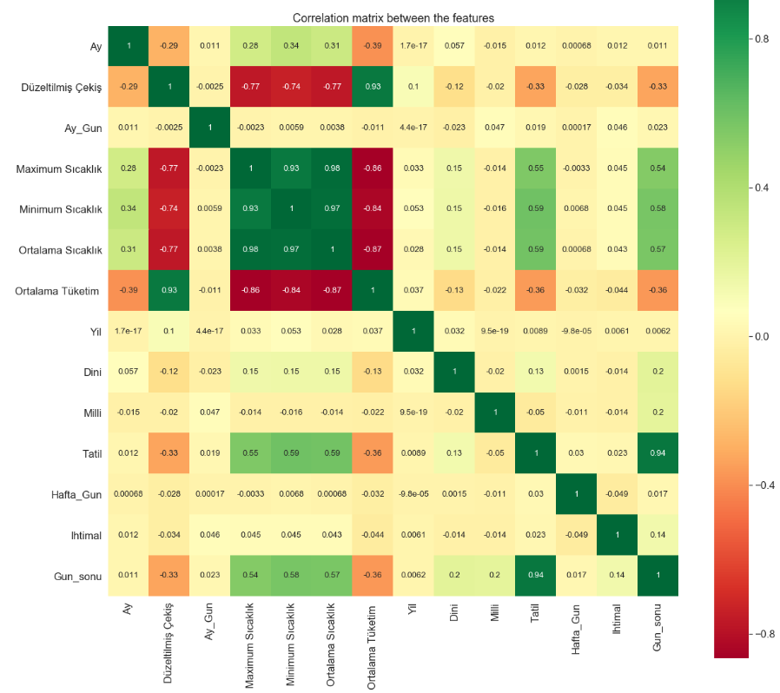
Korelasyon
Çok Yüksek Korelasyona sahip özellikler çıkarılır. (Abone Adet, Abone BBS, Düzeltilmemiş Çekiş, G. Kullanıcı Adet, G. Kullanıcı BBS)

Slide 10
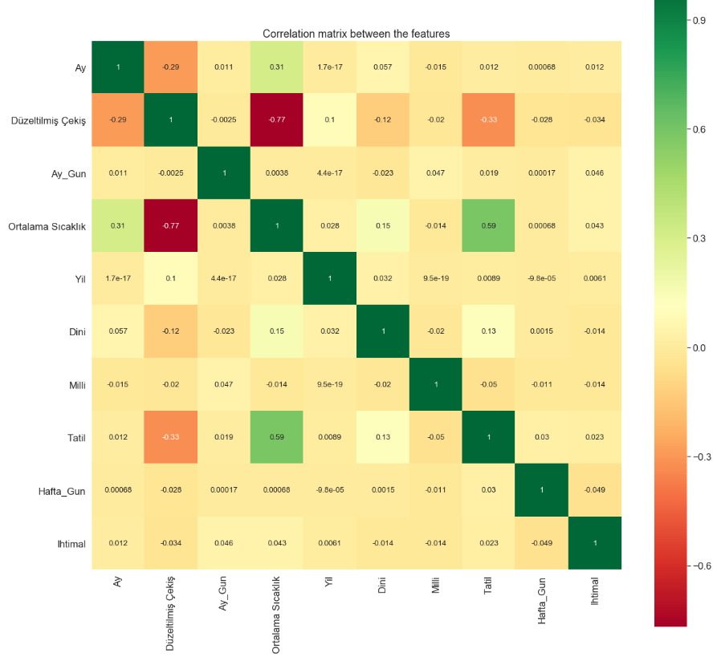
Korelasyon
Yüksek Korelasyona sahip özellikler çıkarılır. (Maksimum Sıcaklık, Minimum Sıcaklık, Ortalama Tüketim, Gun_sonu )

Slide 11
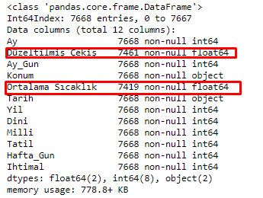
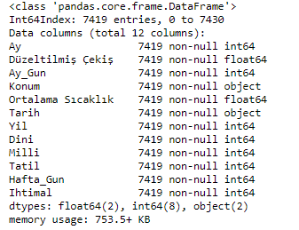
Eksik Değer Kontrolü
Öncesi
Sonrası

Slide 12
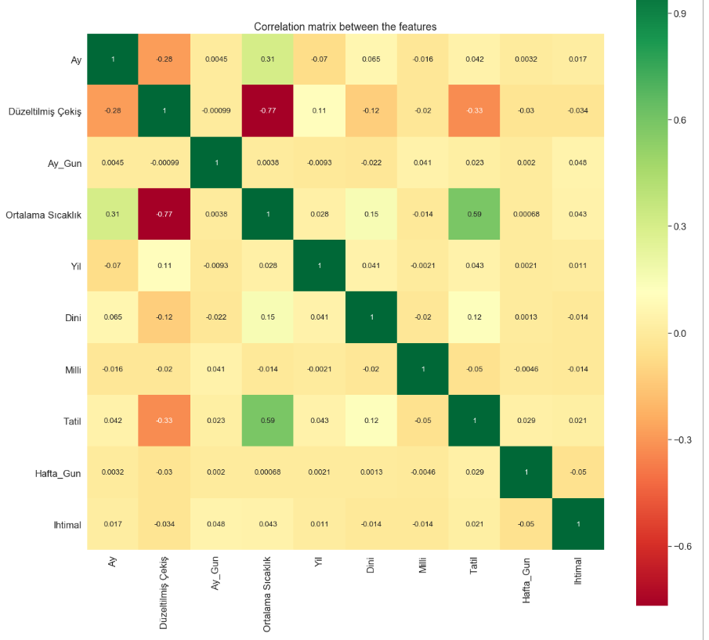
Genel Korelasyon Gösterimi

Slide 13
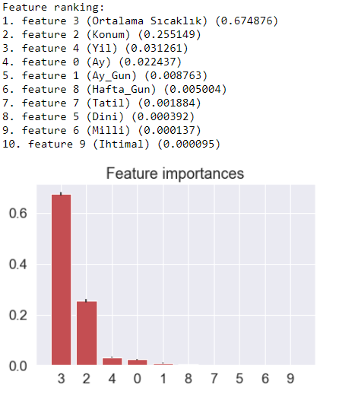
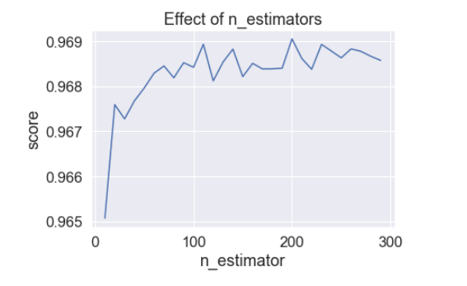
Random Forest Regressor
%75 Eğitim, %25 Test
En iyi iterasyon : 200
R2 Mean Score : 0.9690
R2 Max Score : 0.9696

Slide 14
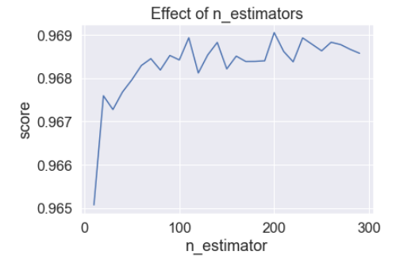
Random Forest Regressor
%80 Eğitim, %20 Test
R2 Score En Yüksek : 0.9696
R2 Mean Score : 0.9690

Slide 15
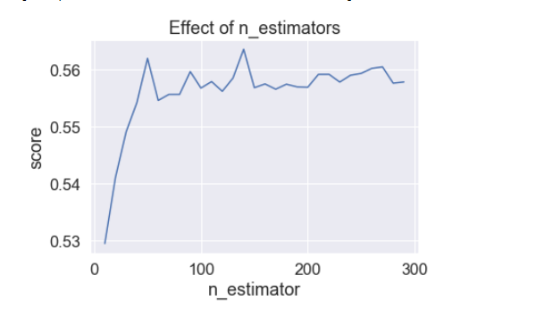
Random Forest Regressor (Yil, Ay, Ay_Gun, Ortalama Sıcaklık, Düzeltilmiş Çekiş)
Sadece önemli parametreler ele alındığında
%75 Eğitim, %25 Test
R2 Score değerleri =>

Slide 16
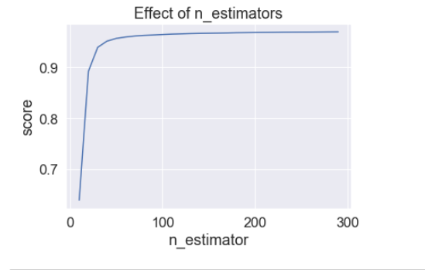
XGBOOST Regressor
%75 Eğitim, %25 Test
R2 Score En Yüksek : 0.970
R2 Mean Score : 0.951

Slide 17
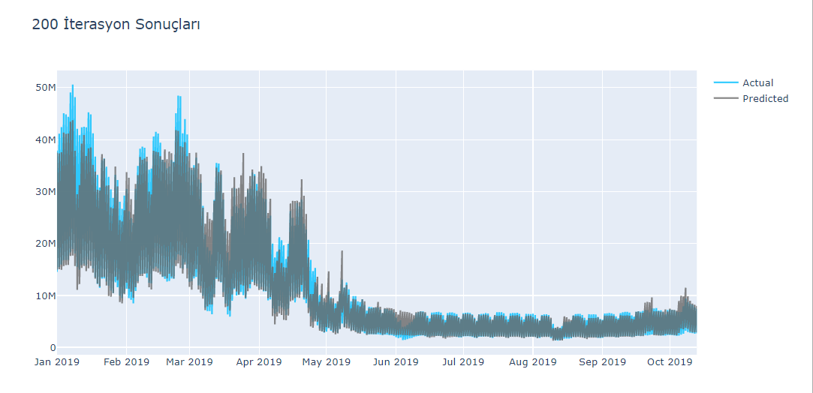
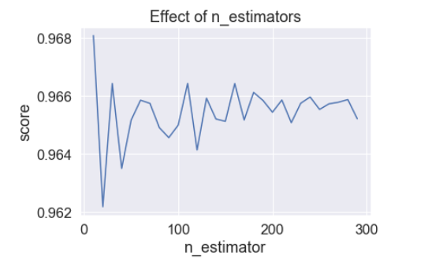
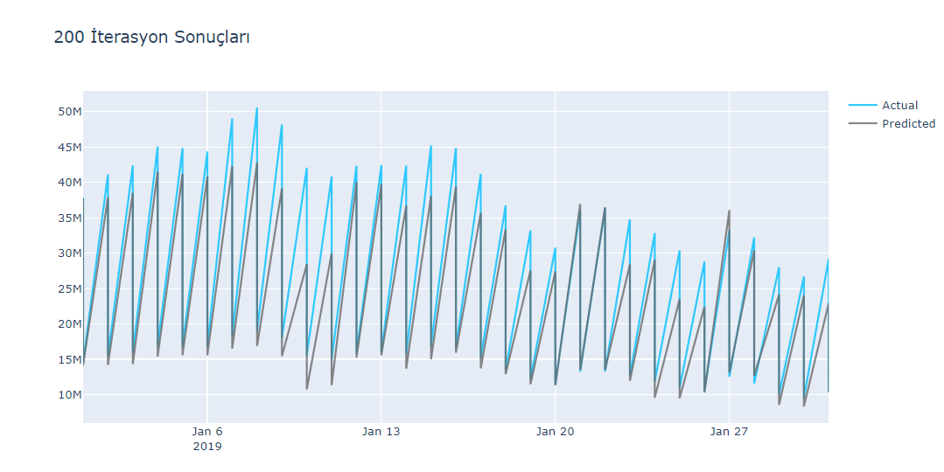
Random Forest ile 2019 Verilerini Tahminleme
Eğitim Verisi : 2013-2018 (6561)
Test Verisi : 2019 (858)

Slide 18
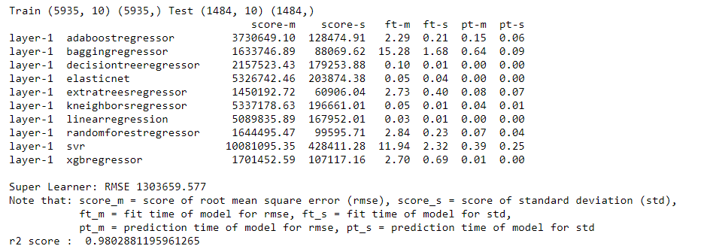
Super Learning ile Tahminleme
%80 Eğitim (5935), %20 Test(1484)
R2 Score En Yüksek : 0.980

